Slide 1
第二課 算法設計（一）

Slide 2


Slide 3
算法
2.1
電腦會通過使用算法解決問題。
算法是按照特定次序解決問題的步驟。
以下是表達算法的方式：
偽代碼
流程圖

Slide 4
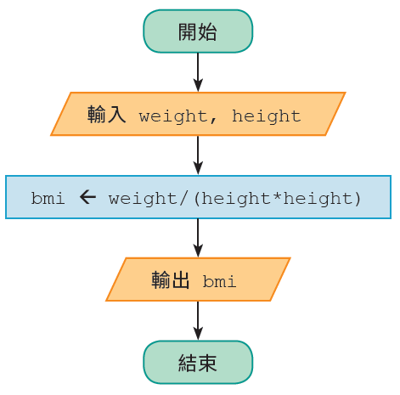
偽代碼及流程圖
A
偽代碼 | 流程圖
輸入 weight, height bmi ← weight/ (height * height) 輸出 bmi

Slide 5
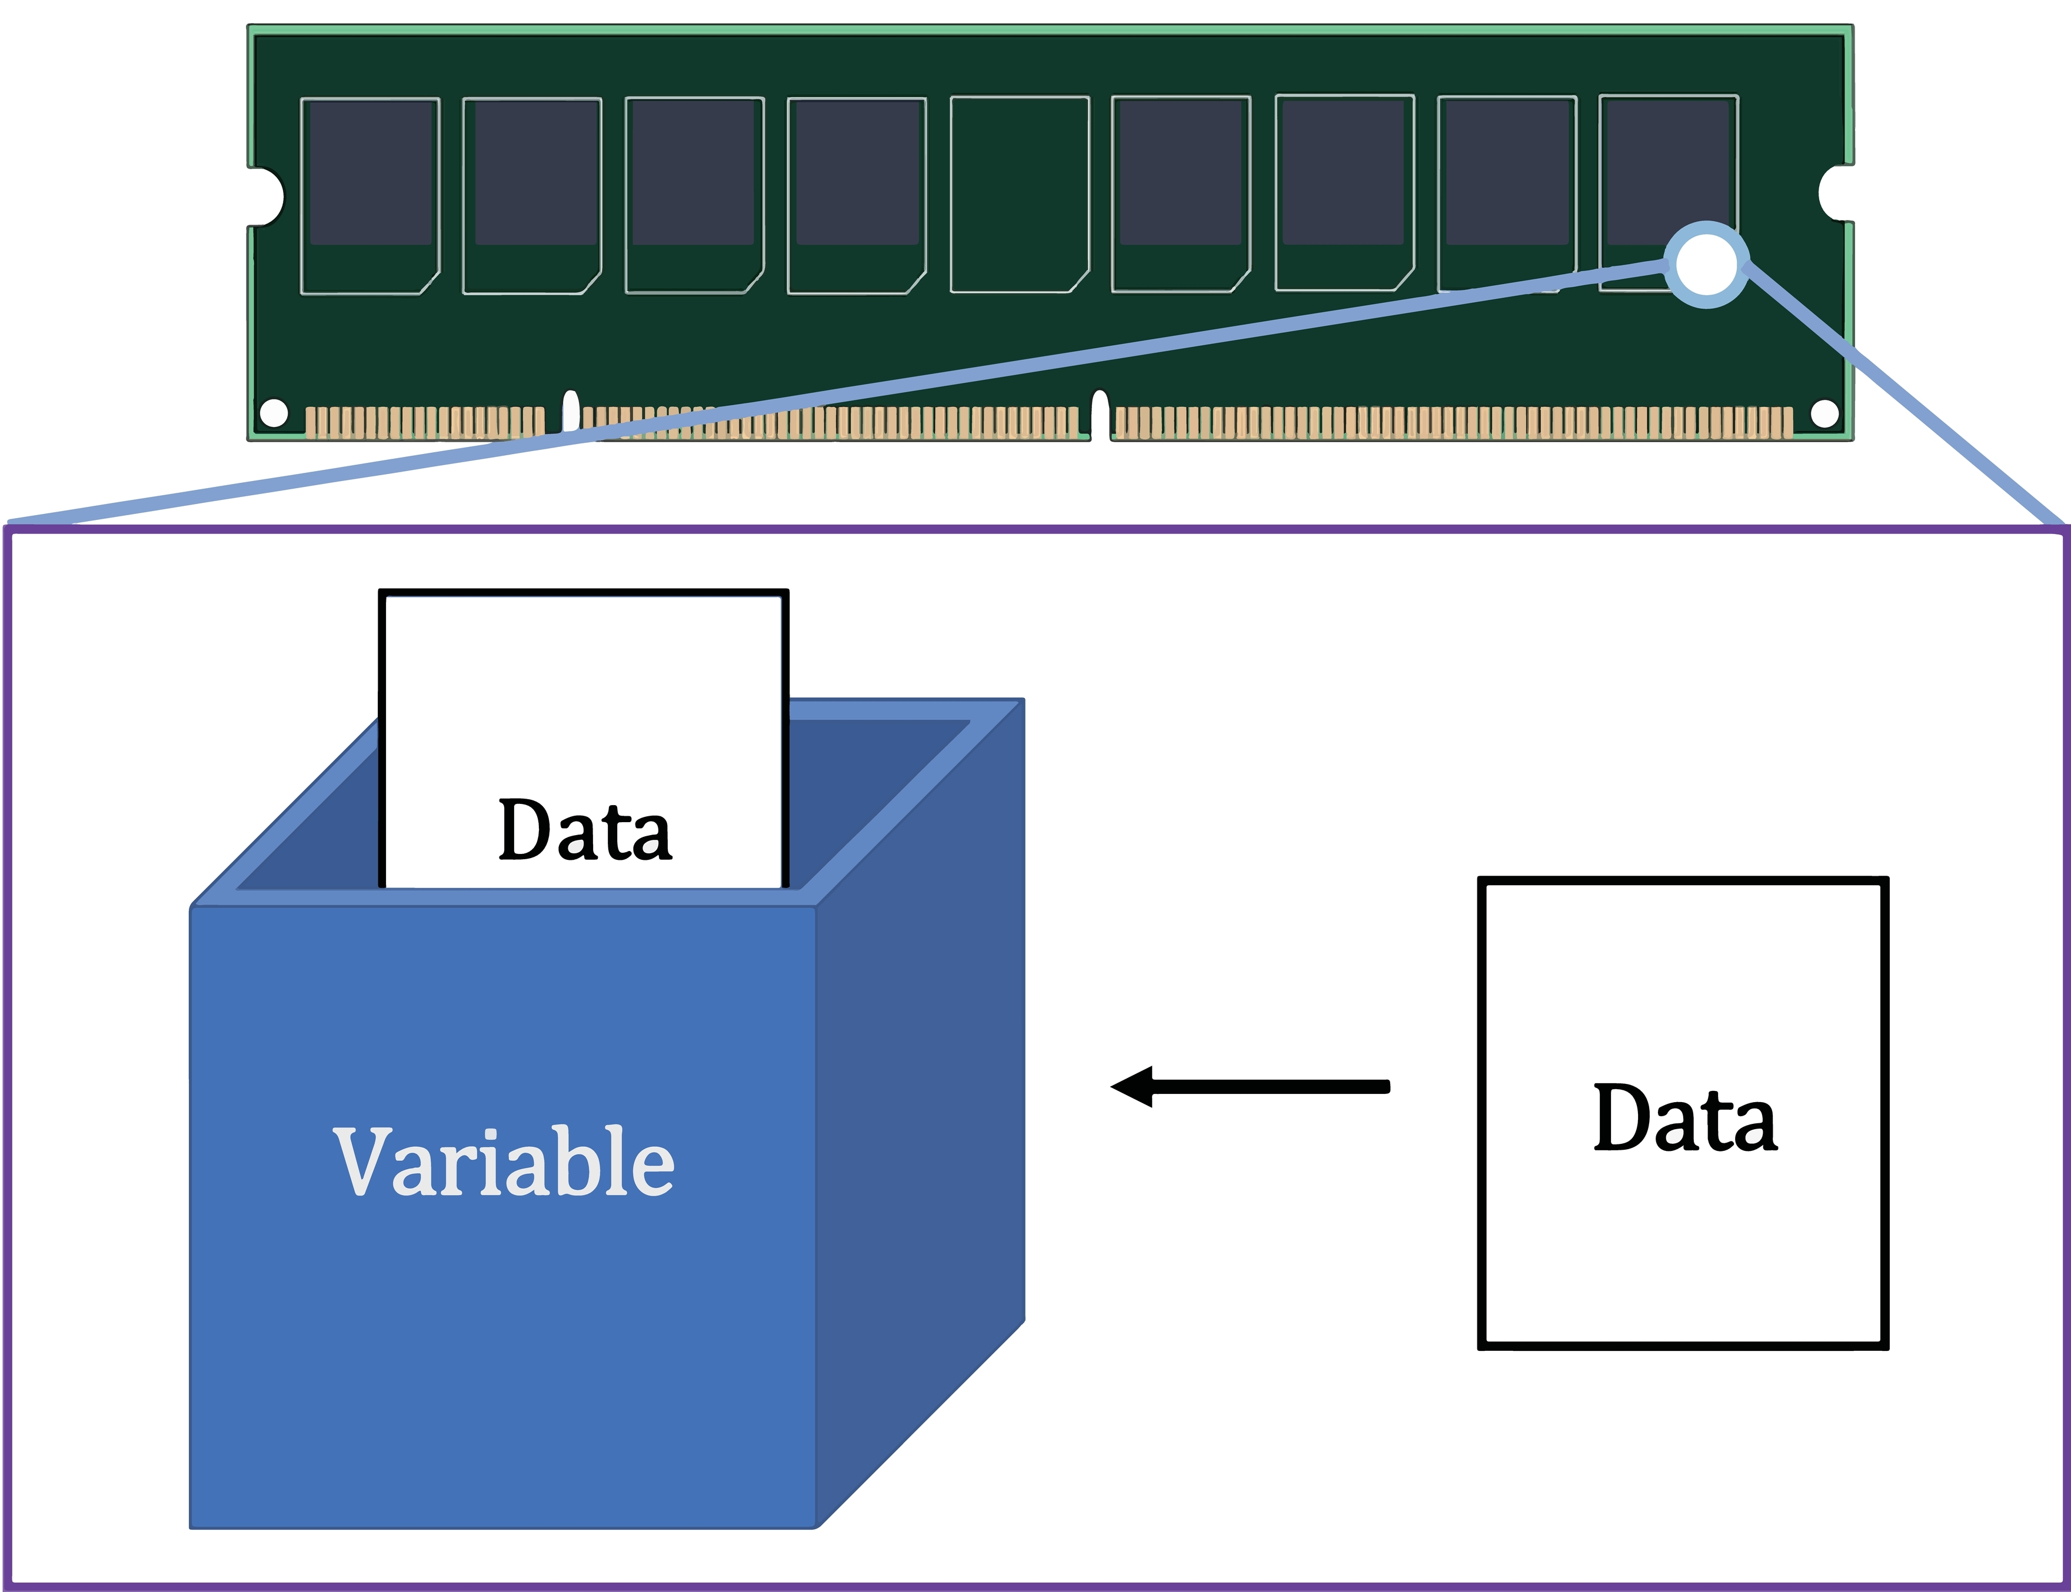
變量
B
變量用以儲存將會用於運算的數據。
變量位於電腦記憶體中。
命名變量時，須跟從特定規則。

Slide 6

變量
B
舉例來說，變量就像日常生活中用以收藏不同物件的箱子。

Slide 7
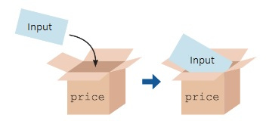
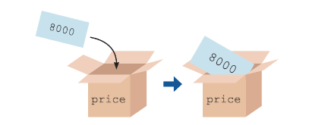
變量
B
我們可以用不同方式為變量賦值。
偽代碼 | 盒子類比圖
輸入 price
price ← 8000

Slide 8
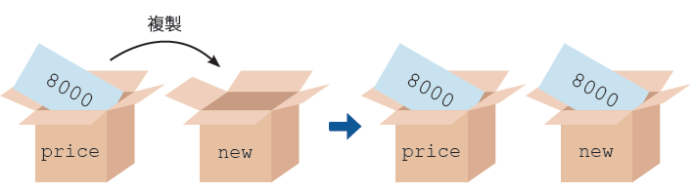
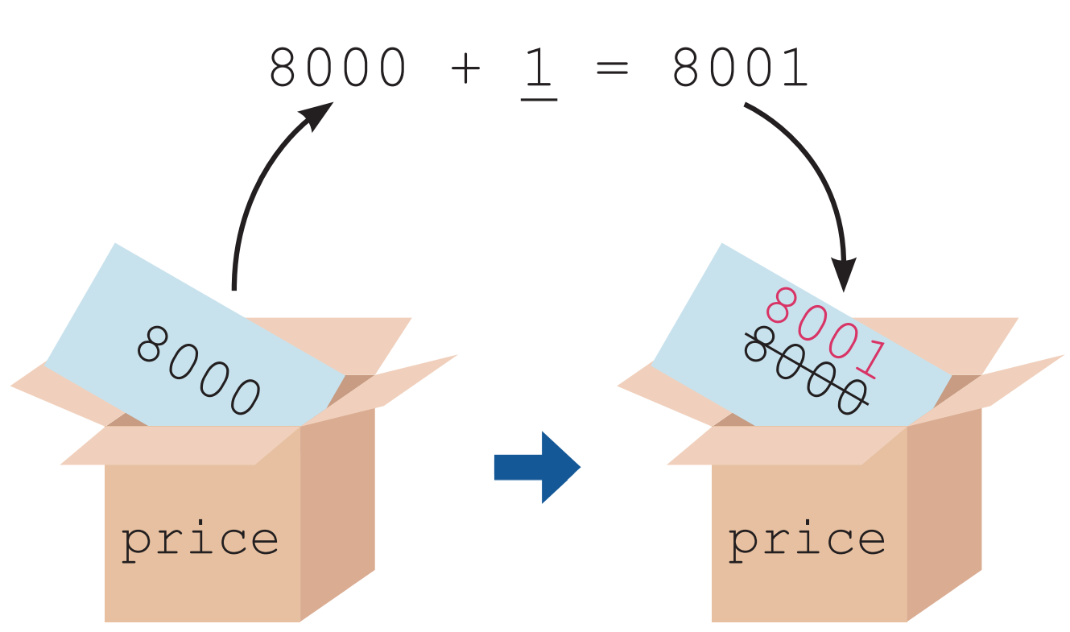
變量
B
我們可以用不同方式為變量賦值。
偽代碼 | 盒子類比圖
new ← price
price ← price + 1

Slide 9
2.2
1. 試空運行以下偽代碼，並寫下算法的輸出：
偽代碼 | 輸出
A ← 7 A ← 10 輸出 A
A ← 3 B ← A + 6 C ← A * B 輸出 A, B, C
A ← 6 B ← A/2 A ← 8 輸出 A, B
10
3, 9, 27
8, 3

Slide 10
2.2
下列算法的輸出是什麼？
A ← 2
B ← 5
A ← B – A
A ← A * B
B ← A – B
輸出 A

Slide 11
2.2
分析
答案
輸出「15」
偽代碼 | 完成語句後 A 的值 | 完成語句後 B 的值
A ← 2 | 2 | N/A
B ← 5 | 2 | 5
A ← B – A | 3 | 5
A ← A * B | 15 | 5
B ← A - B | 15 | 10

Slide 12
2.2
空運行以下算法，此算法的目的是什麼？
X ← 3
Y ← 9
temp ← X
X ← Y
Y ← temp

Slide 13
2.2
分析
分析偽代碼並追蹤各變量的值：
答案
此算法用於交換兩個變量的值。
偽代碼 | 變量 X 的值 | 變量 Y 的值 | 變量 temp 的值
X ← 3 | 3 | N/A | N/A
Y ← 9 | 3 | 9 | N/A
temp ← X | 3 | 9 | 3
X ← Y | 9 | 9 | 3
Y ← temp | 9 | 3 | 3

Slide 14
2.1
試完成課本第 41 頁的測試站 2.1。
A
D
5 8 3

Slide 15
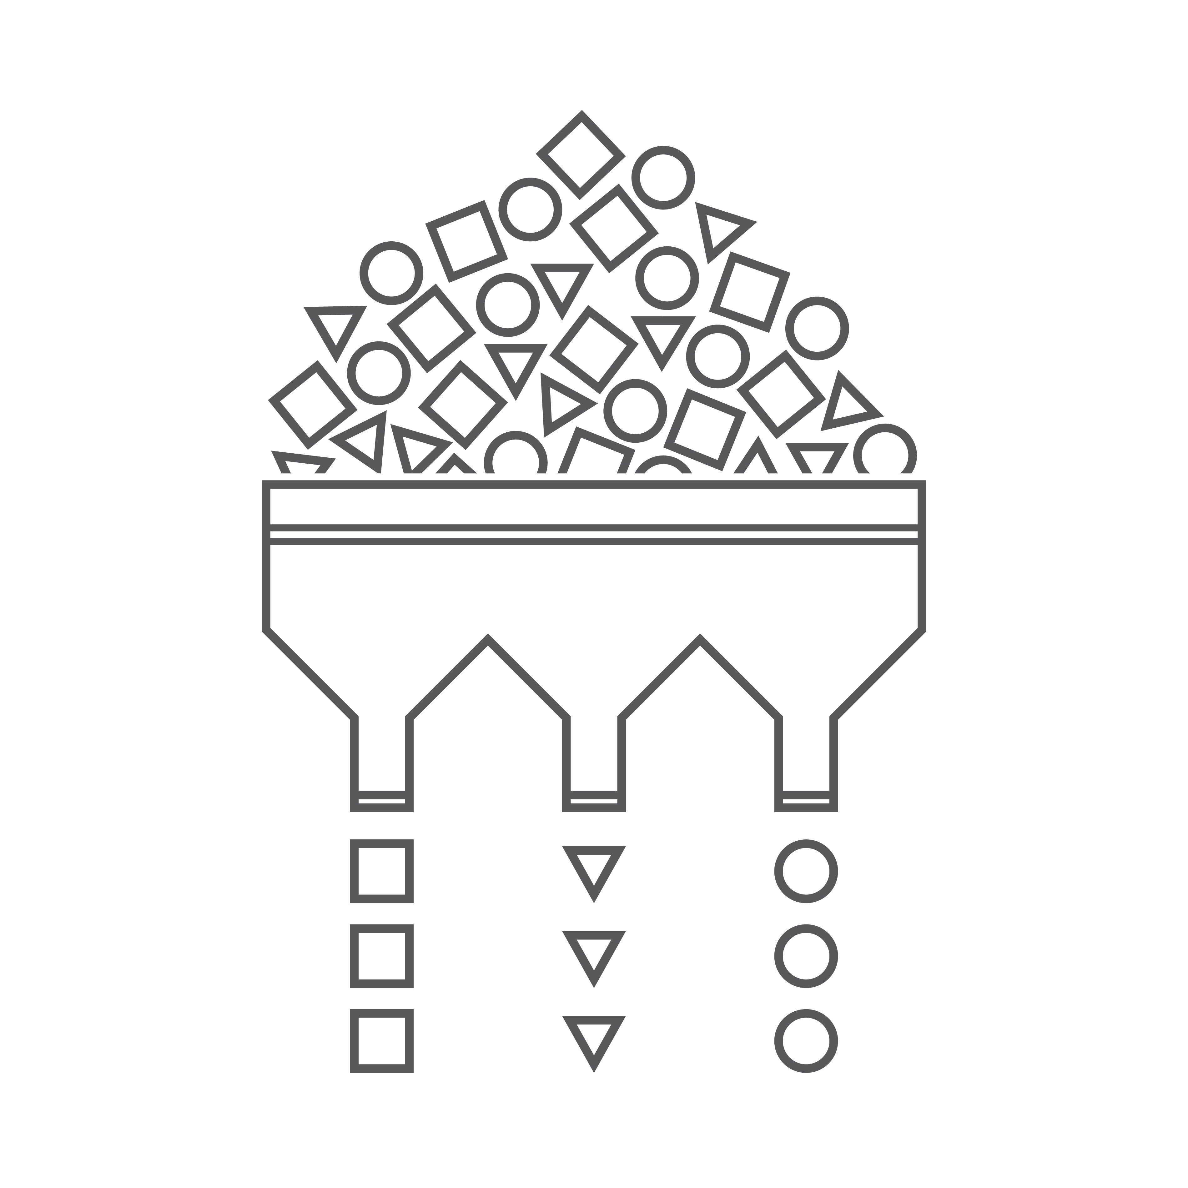
數據類型
C
數據類型會決定特定數據式可以進行哪種運算。
電腦會為不同數據類型的變量分配適當的儲存記憶體。

Slide 16

數據類型
C
常見的數據類型有四種：
整數
實數 / 浮點數
字符
布爾

Slide 17
數據類型
C
數據類型 | 例子
整數 | 288, -101
實數 / 浮點數 | 56.5, -0.382
字符 | ‘a’, ‘B’, ‘8’, ‘%’
布爾 | 1 (True) 0 (False)

Slide 18
數據類型
C
字串由字符所組成。
字串是數據類型的一種。
其例子為：
「abc」、「0011」、「I go to school by bus」

Slide 19
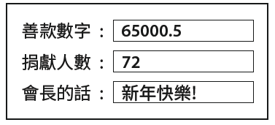
2.3
一間慈善機構在網頁上顯示了每個月的籌款情況，右圖為某個月的資料。在網頁程式中，運用以下哪組數據類型最為合適？
 | 善款數字 | 捐獻人數 | 會長的話
A. | 整數 | 字符 | 字串
B. | 實數 | 整數 | 字串
C. | 整數 | 整數 | 字串
D. | 實數 | 字符 | 字符

Slide 20
2.3
分析
「善款數字」的金額會出現小數點，所以應使用實數來儲存；「捐獻人數」只會是整數，所以應使用整數來儲存，這亦方便計算總人數；「會長的話」必定為文字，所以應使用字串來儲存。
答案
答案是 B。

Slide 21
2.2
試完成課本第 44 頁的測試站 2.2。
D

Slide 22
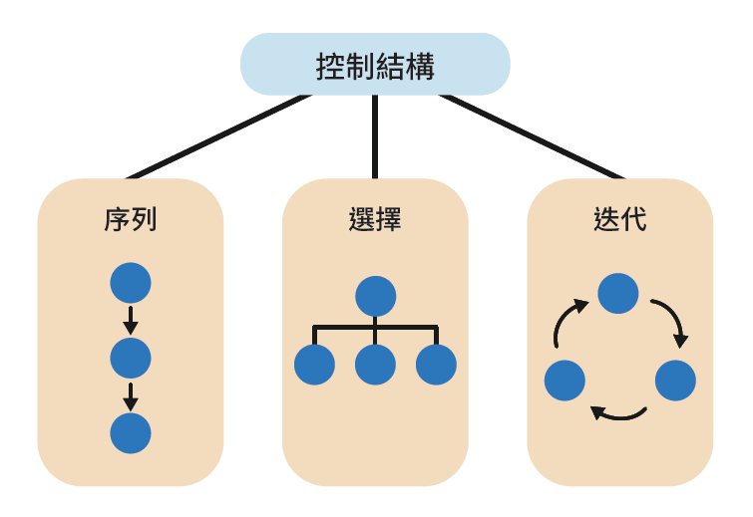
算法的基本控制結構
2.2
基本控制結構有三種類型。

Slide 23
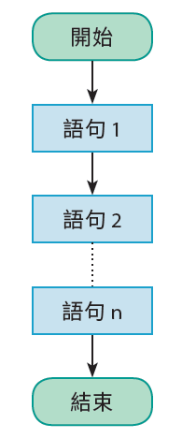
序列
A
序列控制結構讓程式根據編寫次序來順序執行語句。
偽代碼 | 流程圖
語句 1 語句 2 ... 語句 n

Slide 24
2.3
研究以下展示的輸入－處理－輸出（IPO）周期，及其流程圖。
以下哪句描述是不正確的？
此 IPO 周期運用了 3 個變量。
此 IPO 周期展示了數據類型。
此流程圖展示了一個解決問題的方案，而該問題可能是找出三角形的面積。
此流程圖展示了如何運用序列控制結構解決問題。
輸入 | 處理 | 輸出
B H | AREA = B * H / 2 | AREA

Slide 25


選擇
B
選擇控制結構讓程式能夠作出決定。以下是兩種常見的選擇形式：
對分 | 多向

Slide 26
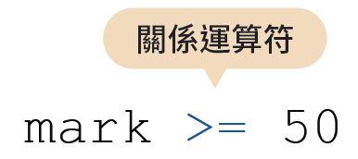
選擇
B
選擇控制結構會根據指定條件作出決定。
條件會以布爾算式表示。
布爾算式只會判斷出「真」或「假」。

Slide 27
選擇
B
對分選擇有兩種常見類型：
「如果…則」條件語句
「如果…則…否則」條件語句

Slide 28
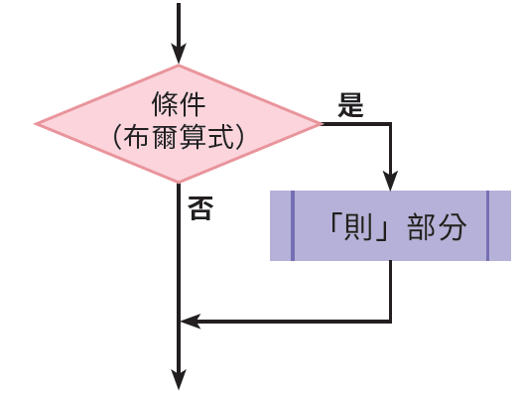
選擇
B
「如果…則」條件語句
偽代碼 | 流程圖
如果 條件 則 「則」部分

Slide 29
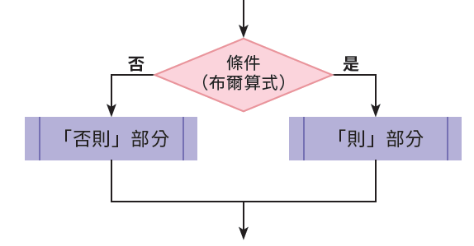
選擇
B
「如果…則… 否則」條件語句
偽代碼 | 流程圖
如果 條件 則 「則」部分 否則 「否則」部分

Slide 30
2.3
試完成課本第 51 頁的活動 2.3。
條件 （布爾算式） | 輸入 age 為 50 的 邏輯結果 | 輸入 age 為 65 的 邏輯結果 | 輸入 age 為 70 的 邏輯結果
age = 65 | False | True | False
age < 65 | True | False | False
age <= 65 | True | True | False
age > 65 | False | False | True
age >= 65 | False | True | True
age != 65 | True | False | True

Slide 31
2.3
Yes
20
及格
升班
留級

Slide 32
選擇
B
多向選擇有兩種常見類型：
嵌套條件語句
「如果…否則如果」條件語句

Slide 33
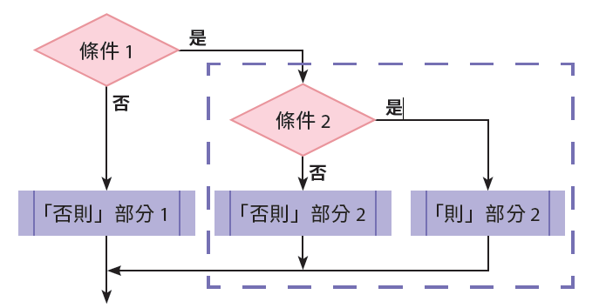
選擇
B
嵌套條件語句
偽代碼 | 流程圖
如果 條件 1 則 如果 條件 2 則 「則」部分 2 否則 「否則」部分2 否則 否則 部分 1

Slide 34
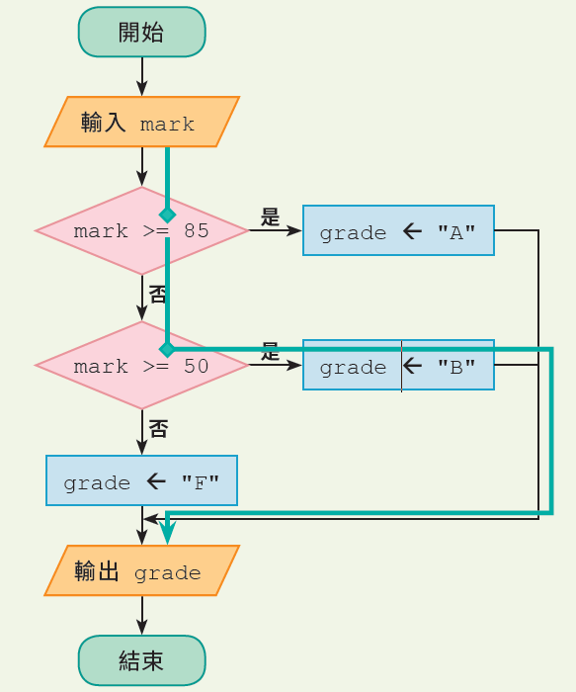
2.4
試回答課本第 54 頁至第 56 頁的問題。
輸入 | 流程圖 | 輸出
黃老師輸入「80」 |  | B

Slide 35
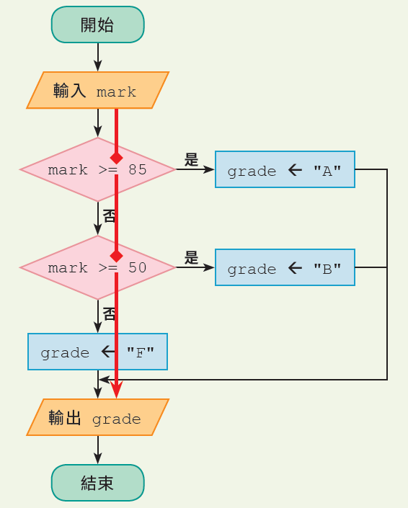
2.4
試回答課本第 54 頁至第 56 頁的問題。
輸入 | 流程圖 | 輸出
黃老師輸入「30」 |  | F

Slide 36
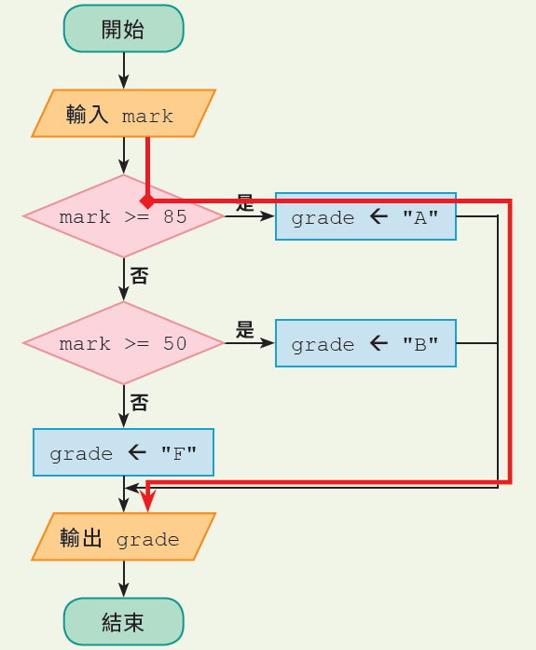
2.4
試回答課本第 54 頁至第 56 頁的問題。
輸入 | 流程圖 | 輸出
黃老師輸入「95」 |  | A

Slide 37
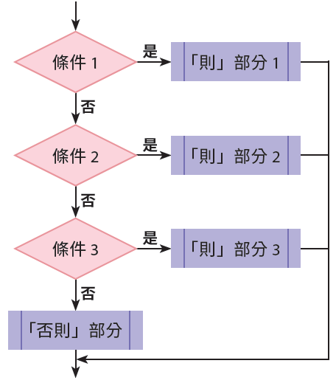
選擇
2.2
「如果…否則如果」條件語句
偽代碼 | 流程圖
如果 條件 1 則 「則」部分 1 否則如果 條件 2 則 「則」部分 2 否則如果 條件 3 則 「則」部分 3 否則 「否則」部分

Slide 38
2.5
細看以下算法：
X ← 20 Y ← 10
if X + Y > 25 then if Y > X * 2 then
Y ← X
else
X ← Y
else
Y ← X – 5

Slide 39
2.5
Y 的最終數值是什麼？
10
15
20
25

Slide 40
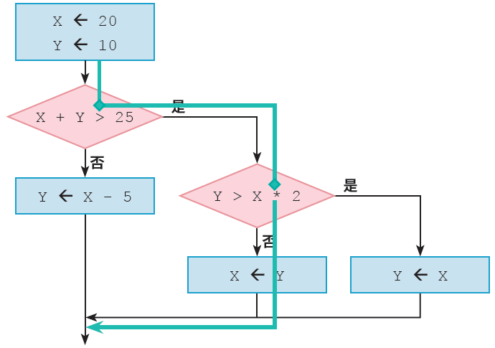
2.5
分析
答案
答案是 A。
偽代碼 | 流程圖
X ← 20 Y ← 10 如果 X + Y > 25 則 如果 Y > X * 2 則 Y ← X 否則 X ← Y 否則 Y ← X – 5

Slide 41
2.4
試完成課本第 59 頁至第 60 頁的測試站 2.4。
A
B
D
B

Slide 42
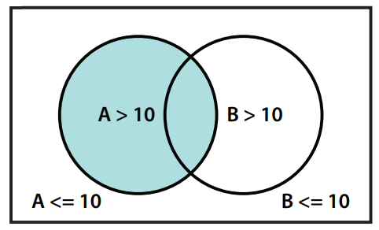
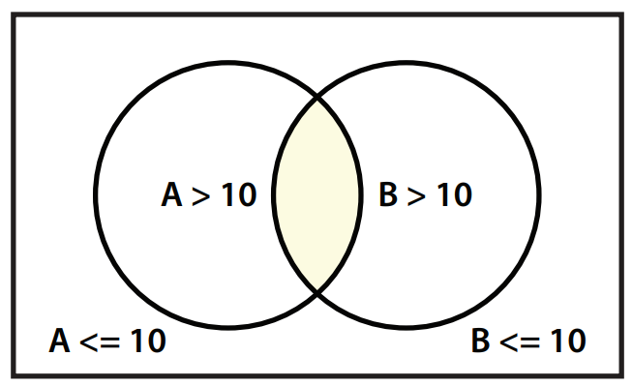
選擇
2.2
布爾運算符能夠用以結合條件，並組成複合布爾算式。
常見布爾運算符有三種：
And
Or
Not

Slide 43
選擇
2.2
舉例來說：
閱讀課本第 62 頁至第 63 頁的真值表，以了解更多不同條件判斷結果的組合。
布爾運算符 | 意義 | 例子
AND | 及 | (A = 1) AND (B > 2)
OR | 或 | (A = 1) OR (B > 2)
NOT | 不成立 | NOT(A=1)

Slide 44
2.5
試完成課本第 67 頁至第 68 頁的測試站 2.5。
B
D
D
B
C

Slide 45
2.7
X 和 Y 分別代表 age <= 15 和 age > 65，以下哪個 / 些 age 的值會讓布爾算式 X OR Y 「真」？
(1) 0 (2) 15 (3) 25 (4) 65 (5) 80
只有 (1)
只有 (3)
只有 (1)、(2) 和 (5)
只有 (4) 和 (5)

Slide 46
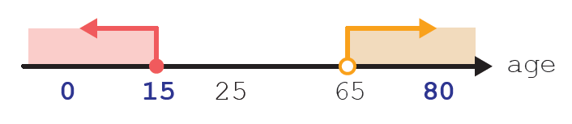
2.7
分析
使用數線找出數值的範圍：
答案
從以上的數線所見，只有「0」、「15」和「80」在範圍內。所以答案是 C。

Slide 47
2.6
試完成課本第 70 頁的測試站 2.6。
布爾算式 | 讓布爾算式為「真」的 age 值
X OR Y | 0, 15, 80
X AND Y | None
NOT (X OR Y) | 25, 65
(NOT X) AND (NOT Y) | 25, 65
(NOT X) OR (NOT Y) | 0, 15, 25, 65, 80

Slide 48
2.7
試完成課本第 70 頁的測試站 2.6。
D
B
Yes

Slide 49
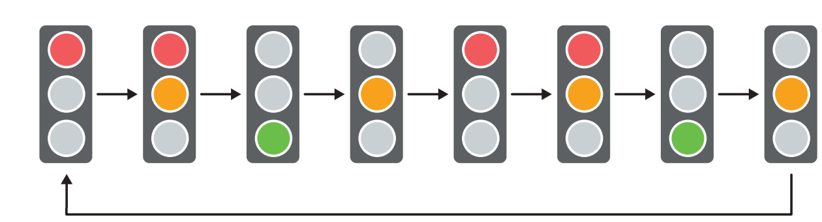
迭代
C
迭代控制結構讓程式能夠重複執行特定語句（循環體）。
當循環條件不再為真，循環便會中止。

Slide 50
迭代
C
本課將介紹四種循環控制結構。
For 循環
While 循環
Do-while 循環
Repeat-until 循環

Slide 51

迭代
C
For 循環是會重複執行一定次數的循環。
此循環的循環次數由通過處理變量（通常為 i、j 或 k）所決定。

Slide 52
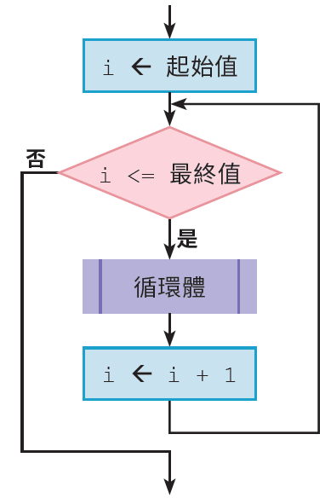
迭代
C
變量可由起始值遞增至最終值：
偽代碼 | 流程圖
設 i 由 起始值 至 最終值 循環體

Slide 53
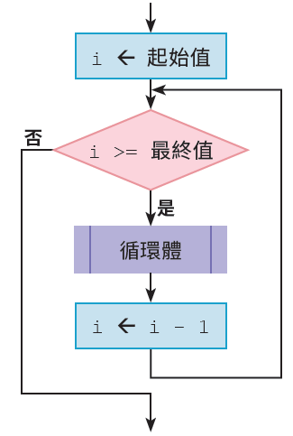
迭代
C
變量可由起始值遞減至最終值：
偽代碼 | 流程圖
設 i 由 起始值 下至 最終值 循環體

Slide 54
2.6
試完成課本第 77 頁至第 78 頁的活動 2.6。
偽代碼 | 輸出 | 循環體重複的次數
設 i 由 1 至 7 輸出 i | 1 2 3 4 5 6 7 | 7
設 k 由 5 至 10 輸出 k | 5 6 7 8 9 10 | 6
設 n 由 10 下至 0 輸出 n | 10 9 8 7 6 5 4 3 2 1 0 | 11
設 d 由 20 下至 15 輸出 "1" | 1 1 1 1 1 1 | 6

Slide 55
2.6
沒有使用 for 循環的偽代碼 | for 循環偽代碼
輸出 1 * 5 輸出 2 * 5 輸出 3 * 5 輸出 4 * 5 輸出 5 * 5 輸出 6 * 5 輸出 7 * 5 | 設 i 由 1 至 7 輸出 i * 5
輸出 1 * 1 輸出 2 * 2 輸出 3 * 3 輸出 4 * 4 輸出 5 * 5 | 設 i 由 1 至 5 輸出 i * i

Slide 56
2.6
沒有使用 for 循環的偽代碼 | for 循環偽代碼
k ← 10 k ← k + 1 k ← k + 1 k ← k + 1 k ← k + 1 輸出 k | k ← 10 設 i 由 1 至 4 k ← k + 1 輸出 k

Slide 57
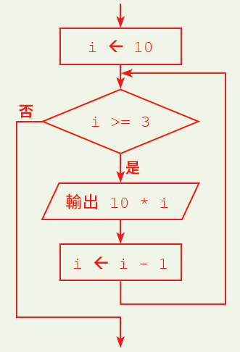
2.6
偽代碼 | 流程圖 | 輸出
設 i 由 10 下至 3 輸出 10 * I |  | 100 90 80 70 60 50 40 30

Slide 58
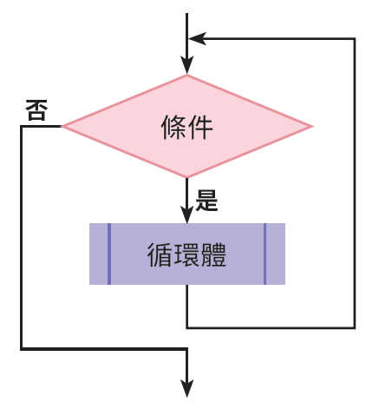
迭代
C
只要條件一直成立，While 循環就會不斷執行。
每次迭代之前，While 循環都會對條件作出判斷。
如果條件成立，循環體會被執行，而條件會再被判斷。
偽代碼 | 流程圖
當 條件 循環體

Slide 59
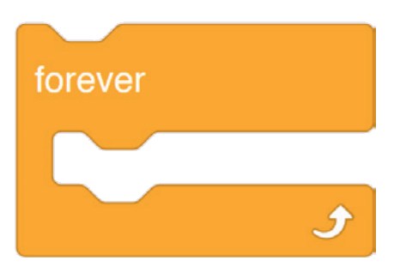


迭代
C
有時候，邏輯錯誤可能會導致程式陷入無限循環。
例如：
X ← 0 i ← 1 當 i < 10 輸入 Y X ← X + 1 i ← i – 1 輸出 X

Slide 60
2.8
試完成課本第 82 頁至第 84 頁的測試站 2.8。
D
B
i ← i + 1 當 i <= 10 Y ← Y + X 輸出 Y Z ← Z + Y i ← i + 1 輸出 Z
(a) 列出由 1 至 N 的平方數 (b) 49

Slide 61
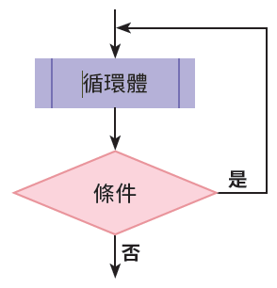
迭代
C
執行…當循環與 while 循環相似，唯一分別是此循環會先執行循環體一次，後再進行條件判斷。
偽代碼 | 流程圖
執行 循環體 當 條件

Slide 62
2.9
試完成課本第 85 頁的測試站。
1

Slide 63
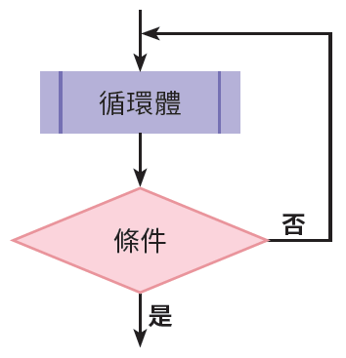
迭代
C
Repeat-until（重複…直至）循環會先執行循環體一次，後再進行條件判斷。
若條件不成立，循環體便會再次執行。
偽代碼 | 流程圖
重複 循環體 直至 條件

Slide 64
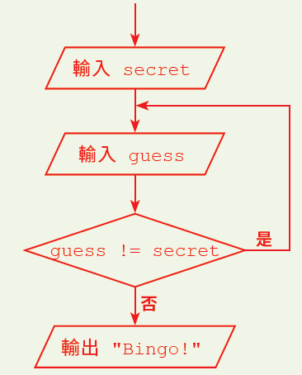
2.7
試修改以上「猜數字遊戲」的算法，改為使用「執行…當」這個循環控制結構的算法，並畫出其流程圖。
偽代碼 | 流程圖
輸入 secret 執行 輸入 guess 當 guess != secret 輸出"Bingo!"

Slide 65
2.10
試完成課本第 90 頁至第 94 頁的測試站 2.10。
A
B
C
B
(a) 找出最大的數 (b) num = 0 / 當用家輸入 0 (c) Input num mNum ← num 當 num != 0 輸入 num 如果 num > mNum 則 mNum ← num 輸出 mNum
(d) 將條件語句內的比較運算符由「 > 」改成「 < 」。
(a) 猜數字 (b) 數字太小了！ (c)
輸入 | 輸出
任何少於 20 的整數 | 數字太小了！
任何大於 20 的整數 | 數字太大了！
20 | 你猜對了！

Slide 66
2.10
(d) (i) SecretNumber ← 一個隨機在 1 至 100 之內的整數，包含首尾兩數 round ← 0 執行 round ← round + 1 輸入 GuessNum 如果 (GuessNum < 1) or (GuessNum > 100) 則 輸出 “範圍在 1 至 100 之內！“ 如果 (GuessNum < SecretNumber) 則 輸出 ” 數字太小了！“ 如果 (GuessNum > SecretNumber) 則 輸出 ”數字太大了！“ 當 (GuessNum <> SecretNumber) AND (round != 7) 如果 GuessNum = SecretNumber 則 輸出 ”你猜對了！"

Slide 67
2.10
(d) (ii) 因為這次當玩家猜七次後便會結束循環，而七次皆可能是錯誤的。 (iii) 即使玩家中途猜中數字，仍須等到七次輸入後才可結束遊戲。 而且即使在頭六次中有答對過， 最後仍可能因為第七次輸入錯誤，而無法取得勝利訊息。 (iv) 範圍在 1 至 100 之內！數字太大了！
(v) 運用「如果...否則如果」的結構，便能避免兩個條件語句都成立的情況。

